Slide 1













Slide 2












Slide 3




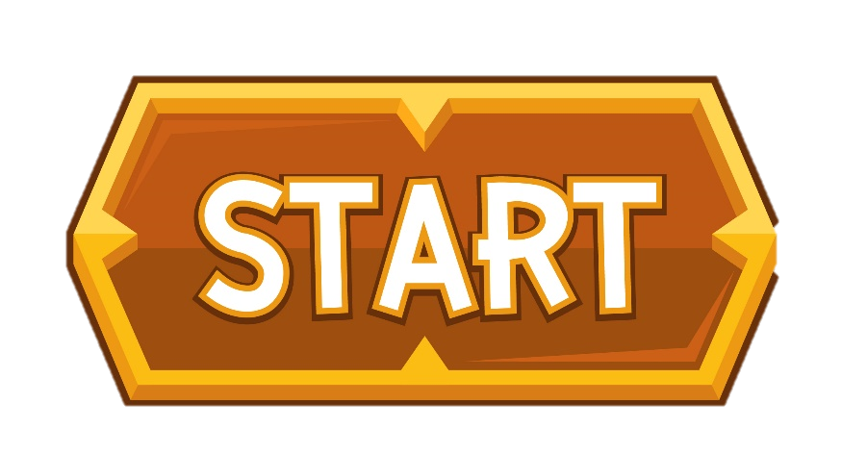





Slide 4









Học tiếp

Slide 5
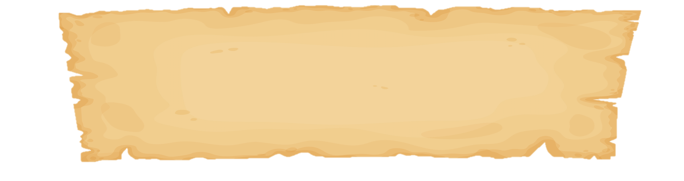

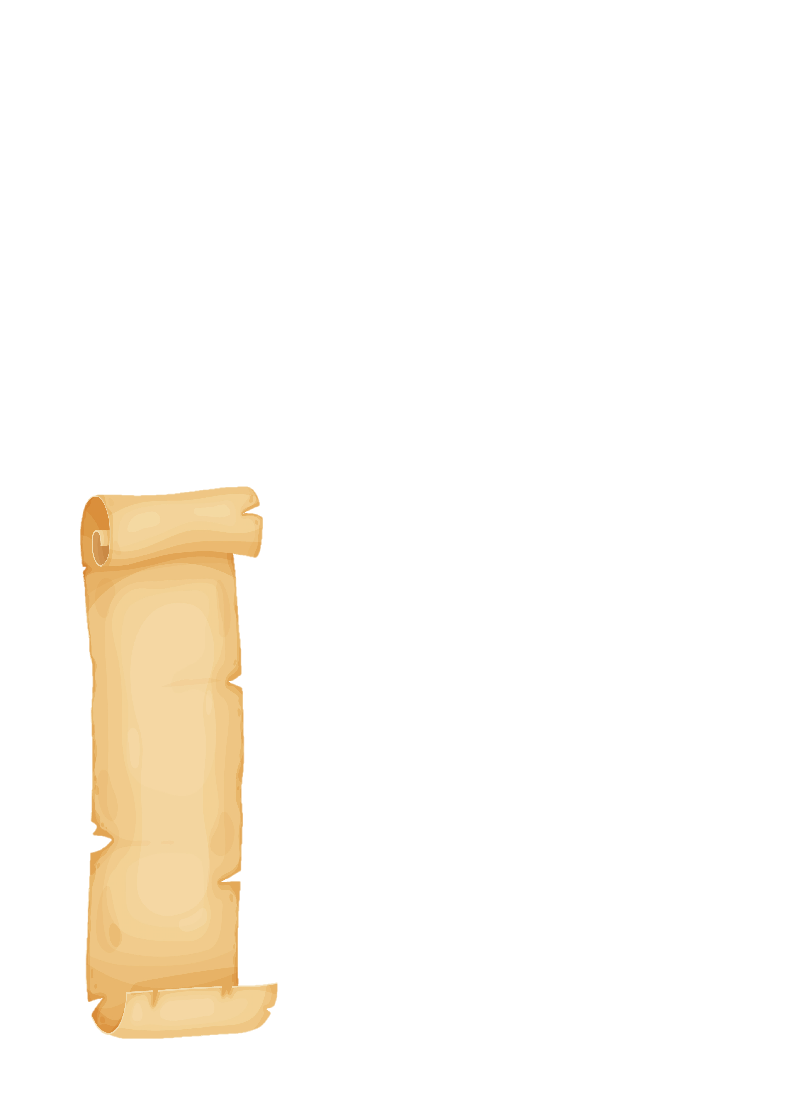

1. Trong hình dưới đây có bao nhiêu que tính?
1 chục que tính

Slide 6
Cho ba số sau: 18; 62; 86. Số nào là số có 8 chục và 6 đơn vị?
86

Slide 7


3. Số nào vừa bé hơn 40 vừa lớn hơn 38.
39

Slide 8
Viết số: Mười tám
18

Slide 9


YÊU CẦU CẦN ĐẠT
- Nhận biết đọc cấu tạo thập phân của số, phân tích số (viết dạng 42 = 40 + 2).
- Đọc viết, xếp thứ tự, so sánh được các số đến 100.

Slide 10


1
Hoàn thành bảng sau (theo mẫu):
 | Chục | Đơn vị | Viết số | Đọc số
3
4
34
Ba mươi tư
5
1
51
Năm mươi mốt
4
6
46
Bốn mươi sáu
5
5
55
Năm mươi lăm

Slide 11





2
Tìm cà rốt cho thỏ.
54
48
7 chục và 0 đơn vị
5 chục và 4 đơn vị
66
70
6 chục và 6 đơn vị
4 chục và 8 đơn vị

Slide 12




3
Hoàn thành bảng sau (theo mẫu):
Số gồm | Viết số | Đọc số
5 chục và 7 đơn vị
57
Năm mươi bảy
?
7 chục và 5 đơn vị
75
Bảy mươi lăm
64
Sáu mươi tư
6 chục và 4 đơn vị
?
?
? chục và ? đơn vị
91
9 chục và 1 đơn vị
Chín mươi mốt
Notes:
Bấm vào hộp quà

Slide 13
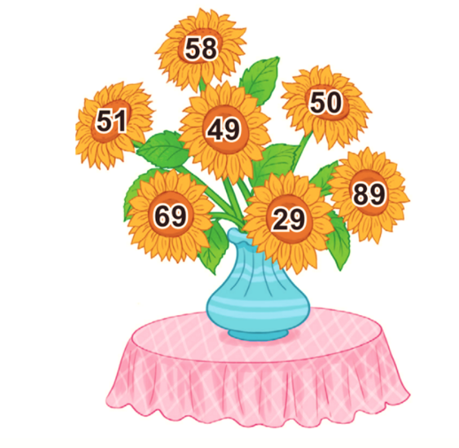
4
a. Tìm những bông hoa ghi số lớn hơn 60
b. Tìm những bông hoa ghi số bé hơn 50
c. Tìm những bông hoa ghi số vừa lớn hơn 50 vừa bé hơn 60
58
58
50
50
51
51
49
49
89
89
69
69
29
29
Notes:
Bấm vào hộp quà

Slide 14






Slide 15
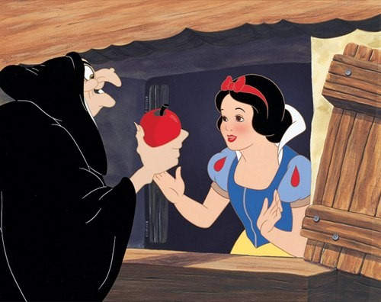

TRÁI TÁO ĐỘC
Em hãy ngăn nàng Bạch Tuyết ăn trái táo độc của mụ phù thủy độc ác bằng cách trả lời các câu hỏi nhé.

Slide 16

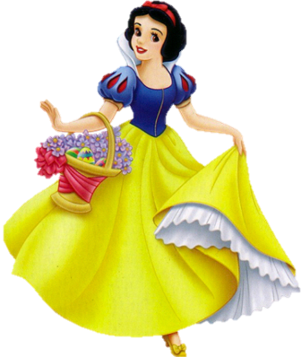
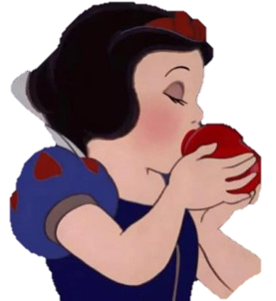
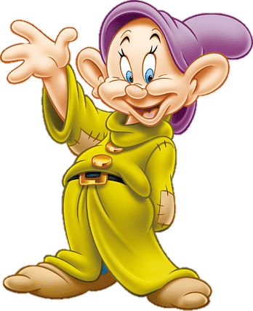
Số gồm 5 chục và 6 đơn vị là số nào?
A. 56
C. 6
B. 65
D. 50

Slide 17
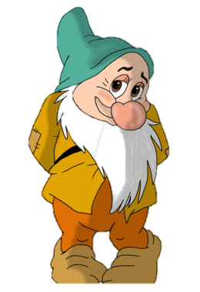
Số bé nhất có 1 chữ số là số nào?
A. 1
B. 10
C. 0
D. 9

Slide 18
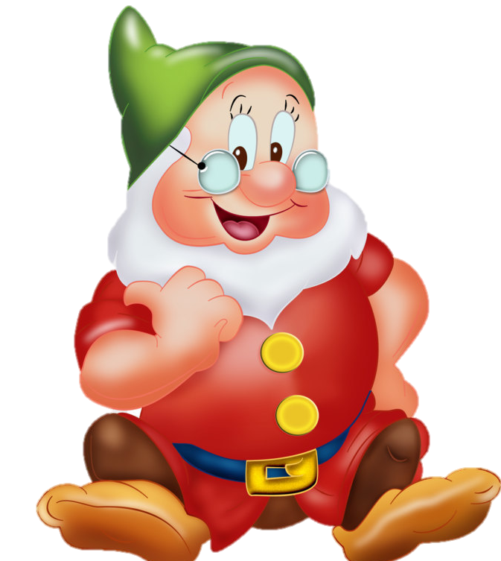
Số lớn nhất có hai chữ số khác nhau là số nào?
A. 10
b. 99
c. 89
d. 98

Slide 19
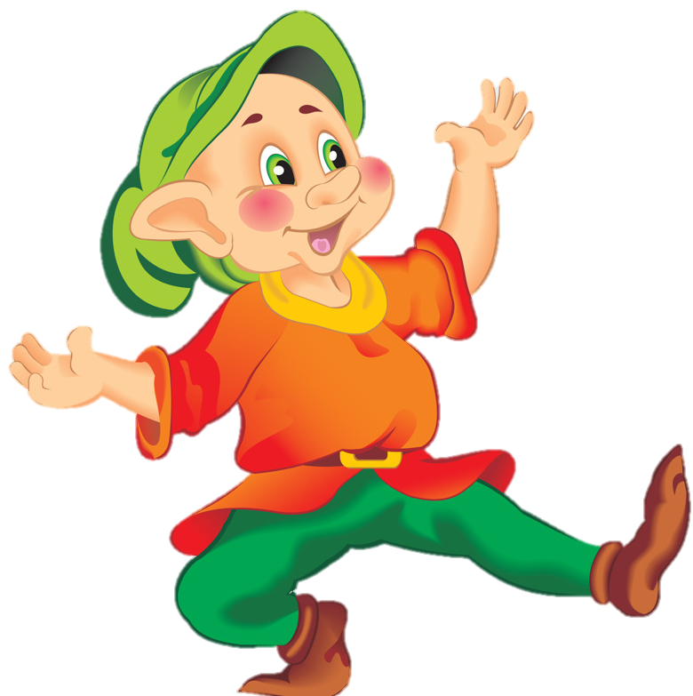
Số 75 gồm mấy chục và mấy đơn vị?
A: 7 chục và 5 đơn vị
B: 5 chục và 7 đơn vị

Slide 20



